Slide 1
CentOS Linux操作系统安装
──针对服务器运行环境安装 CentOS 4.X
作者：张宴（http://blog.s135.com）
2007.7.26 北京

Slide 2
背景知识：什么是GNU/Linux？
严格来讲，Linux这个词本身只表示Linux内核，但在实际上人们已经习惯了用Linux来形容整个基于Linux内核，使用GNU工程的各种工具和数据库组成的操作系统(也被称为GNU/Linux)。
在 GNU/Linux 系统中，Linux 就是内核组件，而该系统的其余部分主要是由 GNU 工程编写和提供的程序组成。
Linux内核最初只是由芬兰人林纳斯•托瓦兹(Linus Torvalds)在赫尔辛基大学上学时出于个人爱好而编写的。Linux的第一个版本在1991年9月被发布在Internet上。
Notes:
linux

Slide 3
背景知识：什么是Linux发行版？
Linux发行版(Linux distribution)指的就是我们通常所说的“Linux操作系统”，它可能是由一个组织，公司或者个人发行的。通常来讲，一个Linux发行版包括Linux内核，将整个软件安装到计算机上的一套安装工具，各种GNU软件，其它的一些自由软件，在一些特定的Linux发行版中也有一些专有软件。
常见的Linux发行版有：Asianux、B2D Linux、CentOS Linux、Debian GNU/Linux、Fedora Core Linux、Gentoo Linux、Knoppix Linux、Redflag Linux、RedHat Linux、Slackware、Linux、SUSE Linux、Turbo Linux、Ubuntu Linux

Slide 4
背景知识：CentOS与RedHat的区别与联系
2003年9月 ，红帽公司 (RedHat) 宣布不再推出个人使用的发行套件而专心发展收费的商业版本（RedHat Enterprise Linux）
CentOS是基于RedHat Enterprise Linux源代码重新编译，去除RedHat商标的产物，各种操作、使用和RedHat没有区别。CentOS完全免费，修正了RedHat的很多BUG，可以使用独有的yum命令在线升级，但CentOS不向用户提供技术支持，也不负任何商业责任。
RedHat Enterprise Linux需要安装序列号，需要付费升级，付费获得商业、技术支持服务！
CentOS4.4等同于RedHat Enterprise Linux AS4 U4

Slide 5
背景知识：什么是RAID？
RAID是英文Redundant Array of Inexpensive Disks的缩写，翻译成中文即为廉价磁盘冗余阵列，或简称磁盘阵列。简单的说，RAID是一种把多块独立的硬盘（物理硬盘）按不同方式组合起来形成一个硬盘组（逻辑硬盘），从而提供比单个硬盘更高的存储性能和提供数据冗余的技术。组成磁盘阵列的不同方式成为RAID级别。数据冗余的功能是在数据一旦发生损坏后，利用冗余信息可以使损坏数据得以恢复。磁盘组就像是一个硬盘，你可以对它进行分区，格式化等等。

Slide 6
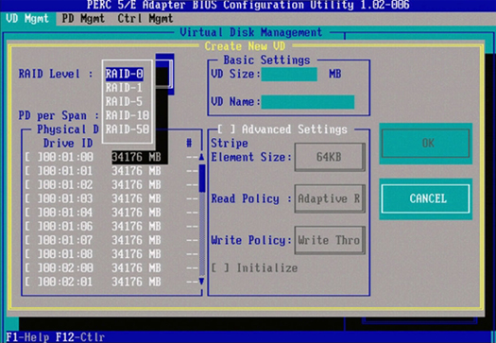
背景知识：硬RAID配置
例：DELL PERC5 RAID配置界面(开机按Ctrl+A进入)

Slide 7
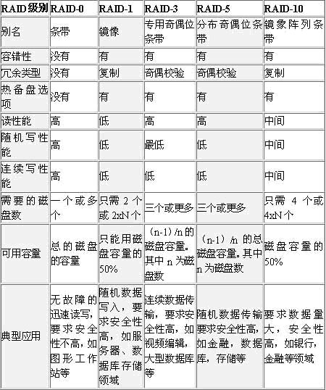
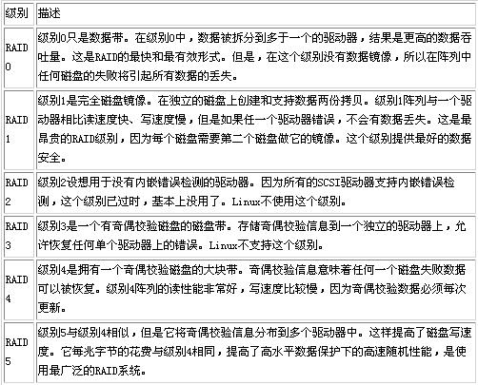
背景知识：不同的RAID级别对比

Slide 8
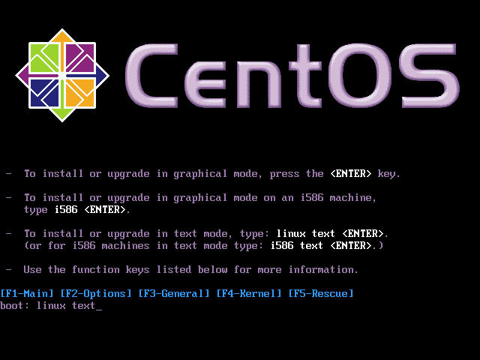
安装过程：以文本模式安装
从光盘启动，出现“boot:”提示符，输入linux text以文本模式安装。默认为图形界面安装。
我们安装CentOS用作服务器，不安装图形界面以便提高性能。

Slide 9
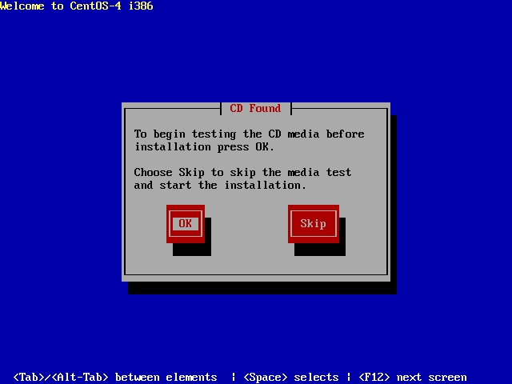
安装过程：检查光盘的完整性
这里是检查光盘的完整性，按[Tab]键选择Skip来跳过。否则会等待较长的一段时间去检查所有的安装光盘。

Slide 10
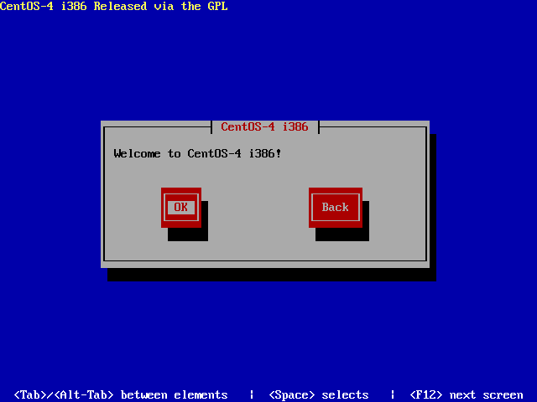
安装过程：CentOS 4.4的欢迎信息
CentOS 4.4的欢迎信息。
在OK上按回车键继续。

Slide 11
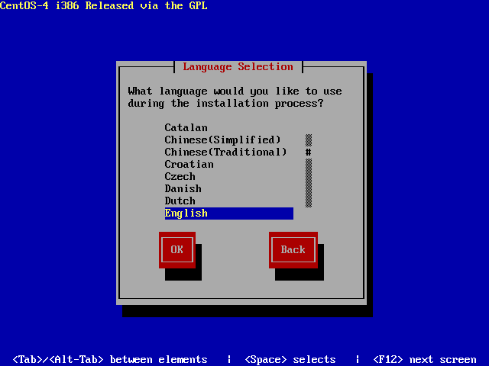
安装过程：语言选择
语言选择。
一般选用默认的英文。直接按回车键即可。

Slide 12
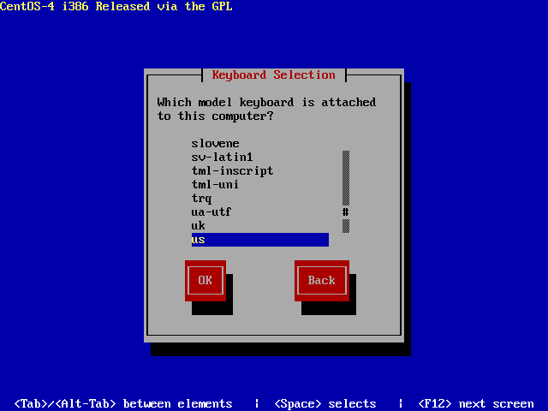
安装过程：键盘类型选择
键盘类型选择。
选择默认US键盘，直接按回车键即可。

Slide 13
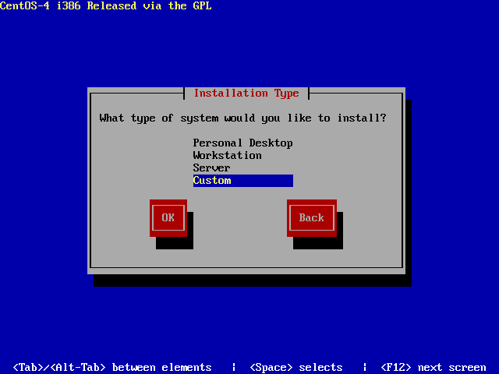
安装过程：安装类型选择
安装类型选择。
默认的是Personal Desktop，在这里我们选择Custom自定义安装，该安装类型可以手工选择需要的组件。

Slide 14
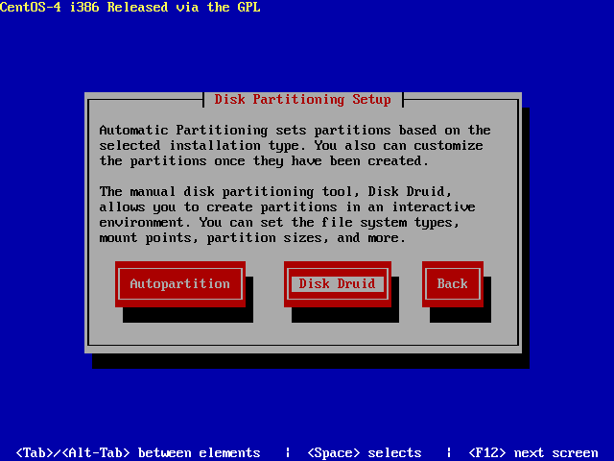
安装过程：磁盘分区设置
磁盘分区设置。
默认的是Autopartition自动分区，在这里我们选择Disk Druid手工分区。

Slide 15
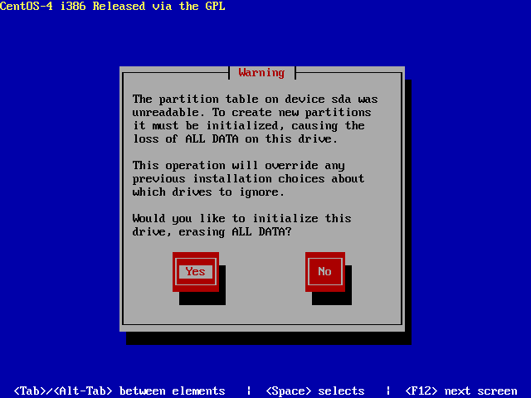
安装过程：分区表错误提示
如果出现这样的提示，可能是分区表有问题，选择Yes将初始化分区表，该操作会清除磁盘上的所有数据。

Slide 16
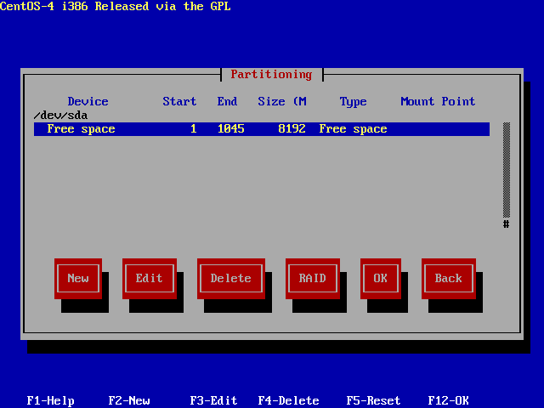
安装过程：磁盘分区1
磁盘分区。在Free space上按F2键新建一个分区。必须建立/根分区和swap交换分区。
低于512M物理内存，swap分区大小设为物理内存的两倍。高于512M可设相同。

Slide 17
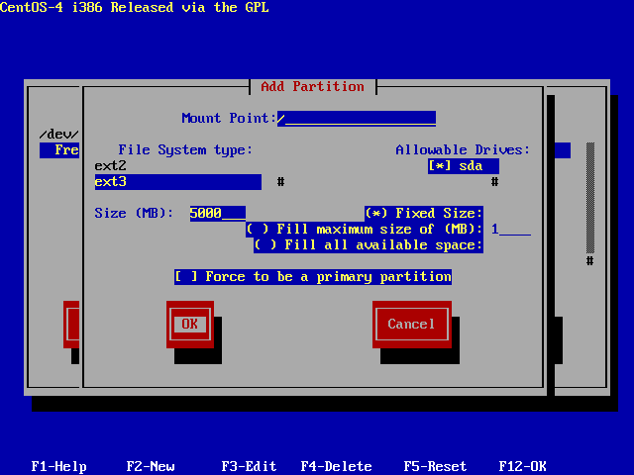
安装过程：磁盘分区2
创建根分区，大小为5GB。
因为这里只有一块磁盘，所以只有sda，实际环境可能有多块磁盘，分别为sda、sdb、sdc等，可自行选择。

Slide 18
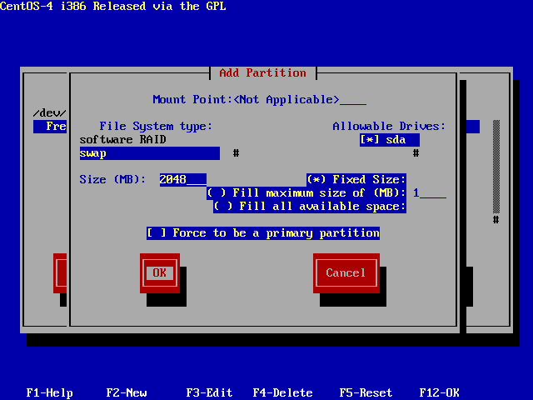
安装过程：磁盘分区3
创建swap交换分区，大小一般为物理内存的一倍或两倍，这里设置为2GB。

Slide 19
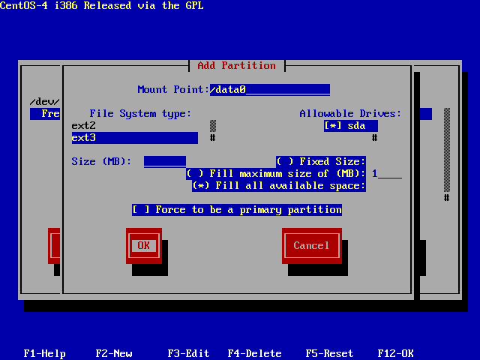
安装过程：磁盘分区4
创建数据分区，第一块磁盘上的数据分区可以选择sda，大小设置为所有的未使用空间Fill all available space。

Slide 20
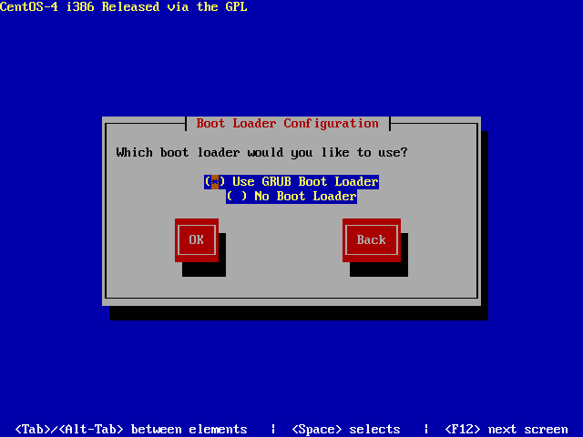
安装过程：引导装载程序配置1
Grub系统引导管理器，一定要安装，否则系统安装完成后重启会找不到系统，必须用引导盘引导。

Slide 21
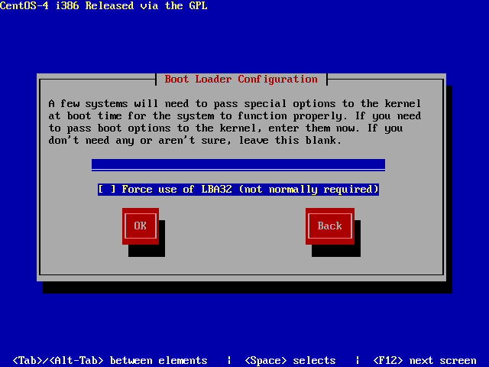
安装过程：引导装载程序配置2
此步骤可直接按回车键跳过。

Slide 22
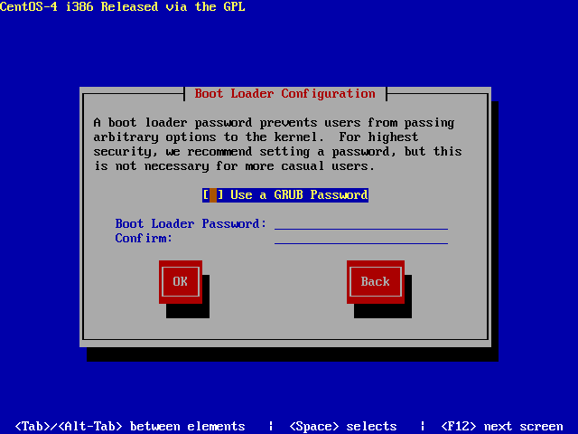
安装过程：引导装载程序配置3
GRUP开机密码设置。用作服务器，为了方便远程重启，一般不设置该密码。按[TAB]键移动到OK按钮上回车即可。

Slide 23
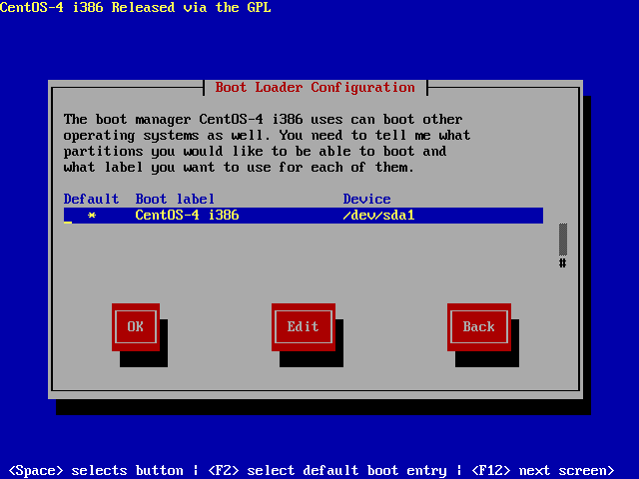
安装过程：引导装载程序配置4
按[TAB]键移动到OK按钮上回车即可。

Slide 24
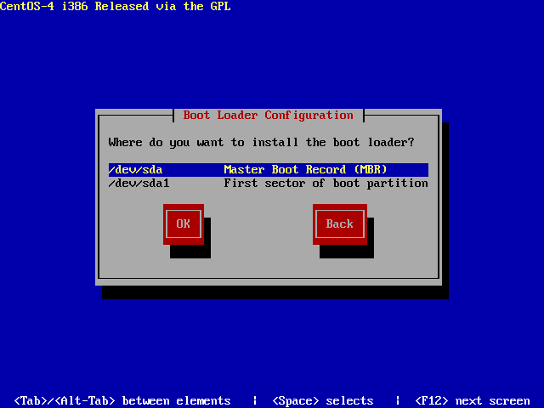
安装过程：引导装载程序配置5
写GRUB在MBR上，按[TAB]键移动到OK按钮上回车即可。

Slide 25
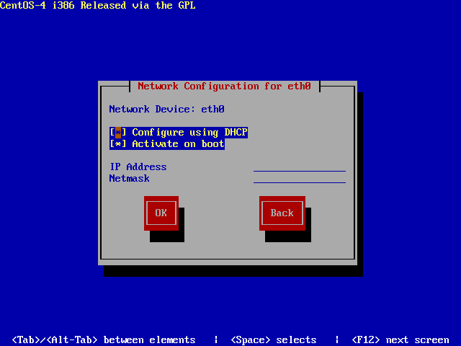
安装过程：DHCP网络配置
可以选择DHCP自动获取IP地址。
也可以手工设置IP地址。见下也。

Slide 26
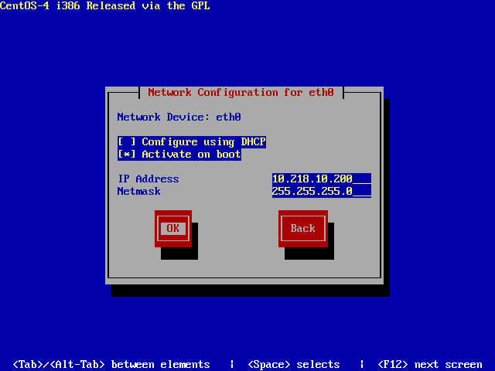
安装过程：手工网络配置1
手工设置网络
IP地址：10.218.10.200
子网掩码：255.255.255.0

Slide 27
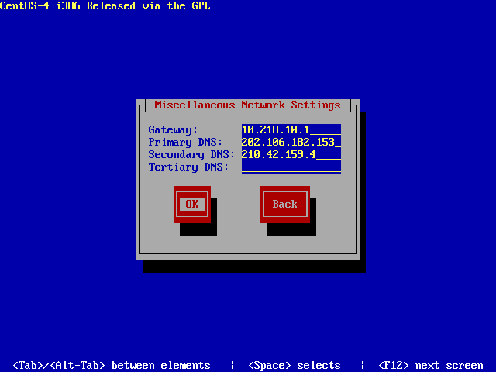
安装过程：手工网络配置2
手工设置网络
网关地址：10.218.10.1
主DNS服务器：202.106.182.153
辅DNS服务器：210.42.159.4

Slide 28
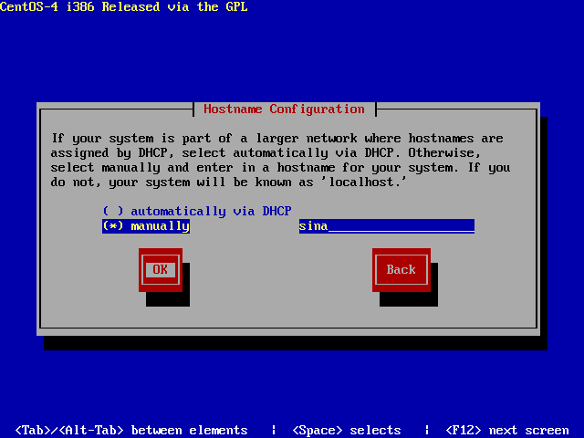
安装过程：手工网络配置2
设置系统名称为sina

Slide 29
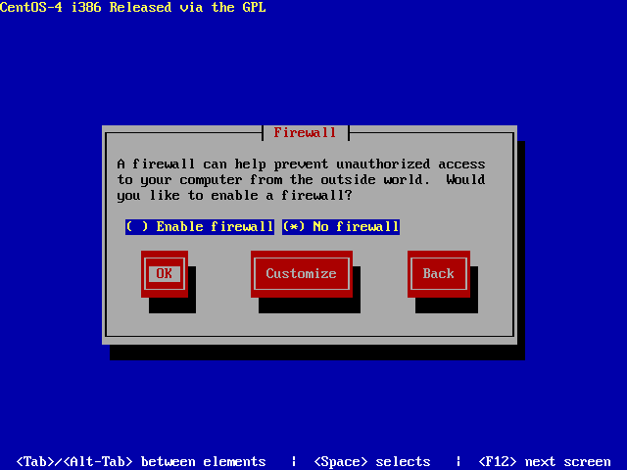
安装过程：关闭防火墙1
不安装防火墙。如果需要，以后可自行配置。

Slide 30
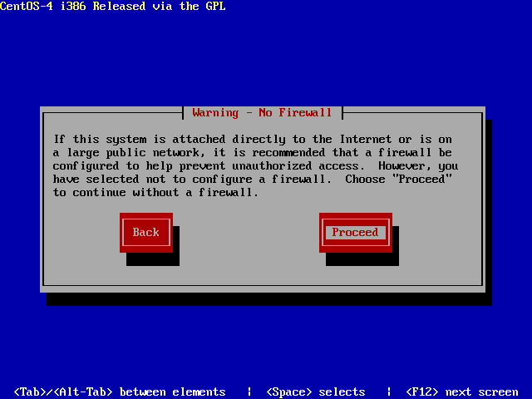
安装过程：关闭防火墙2
CentOS安装程序会有一个提示，告诉我们不安装防火墙容易受到来自互联网的攻击，不理它，选择Proceed继续安装。

Slide 31
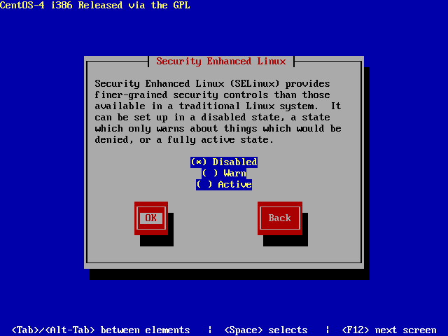
安装过程：禁用SELinux
SELinux是美国国家安全局开发的Linux扩张强制访问控制安全模块。对我们的用处不大，如果不配置好，会导致一些服务无法正常使用。选择Disabled禁用SELinux。

Slide 32
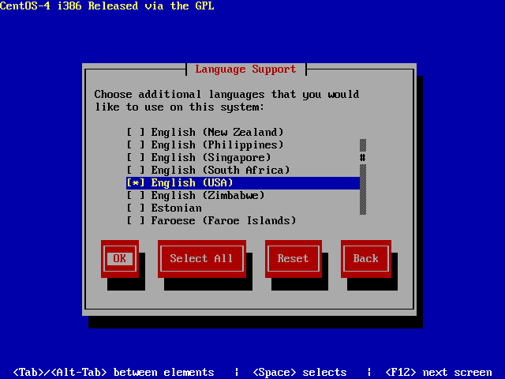
安装过程：语言支持
一般选择English(USA)就够了。

Slide 33
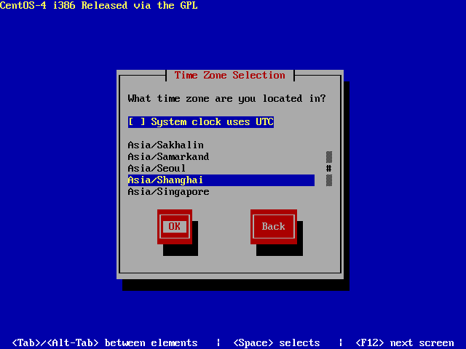
安装过程：时区设置
选项中没有北京，那么就选择重庆或上海Asia/Shanghai吧，反正全中国的时区都是东八区。

Slide 34
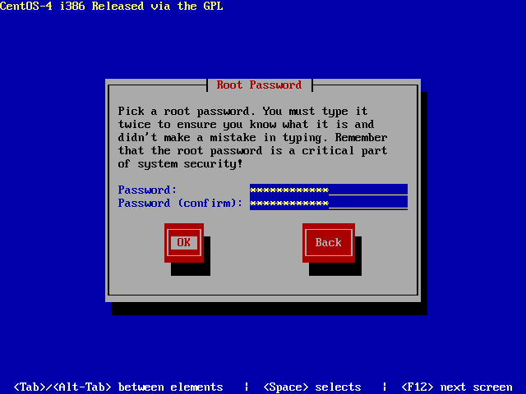
安装过程：Root密码设置
为您的root帐号设置密码。

Slide 35
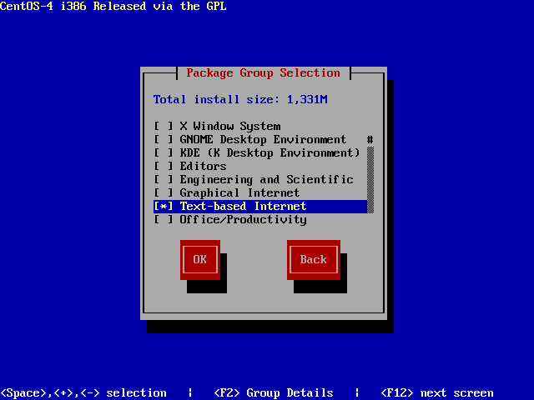
安装过程：选择需要安装的程序包1
最简安装，只安装做服务器必须用到的5项程序包，其他的一律不装。
Apache、PHP、MySQL我们以后需要，可以手动编译安装自己想使用的版本，在这儿请不要选择。

Slide 36
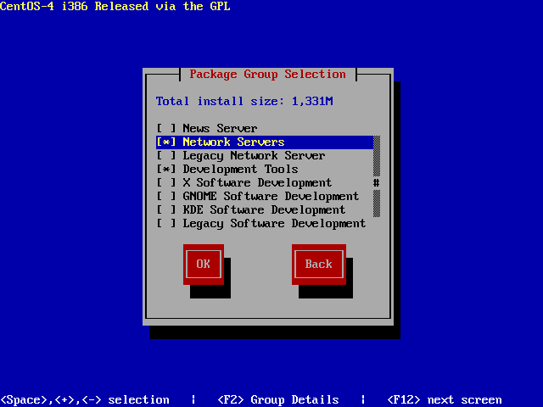
安装过程：选择需要安装的程序包2
只安装以下5项程序包：
Text-based Internet
Network Servers
Development Tools
Administration Tools
System Tools

Slide 37
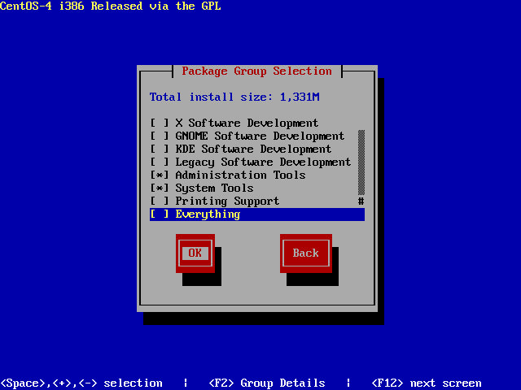
安装过程：选择需要安装的程序包3
只安装以下5项程序包：
Text-based Internet
Network Servers
Development Tools
Administration Tools
System Tools

Slide 38
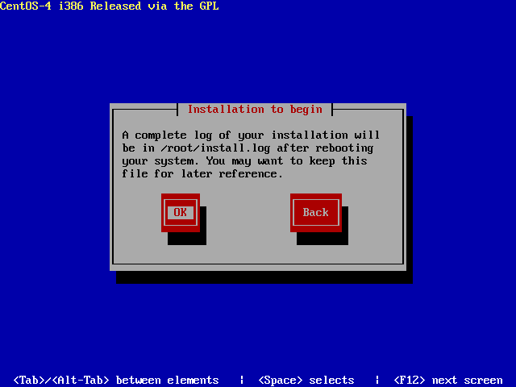
安装过程：记录安装日志
安装程序会记录安装日志到/root/install.log文件中。
点击OK继续。

Slide 39
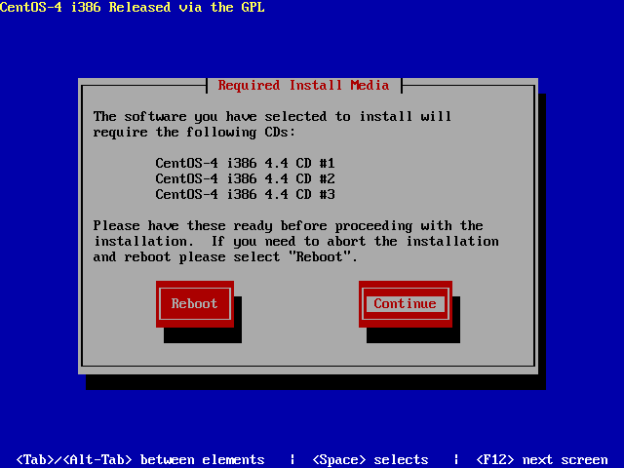
安装过程：准备安装光盘
CentOS安装程序提示，在安装过程中将用到3张光盘。
点击Continue继续。

Slide 40
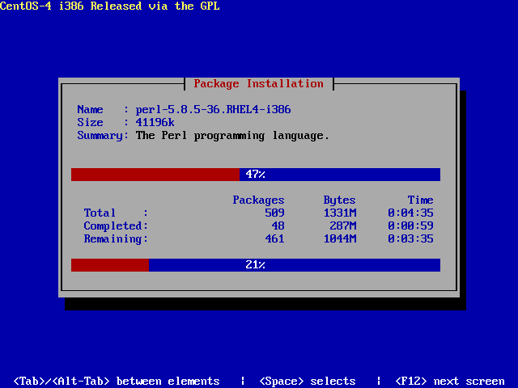
安装过程：开始安装
安装程序已经开始安装CentOS，请等待。

Slide 41
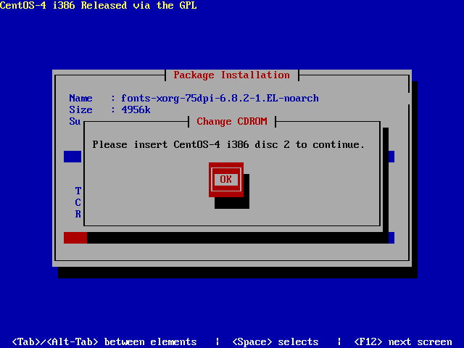
安装过程：更换安装光盘
第1张光盘安装完成。
安装程序提示插入第2张光盘。
第2张光盘安装完成后，安装程序会提示插入第3张光盘。

Slide 42
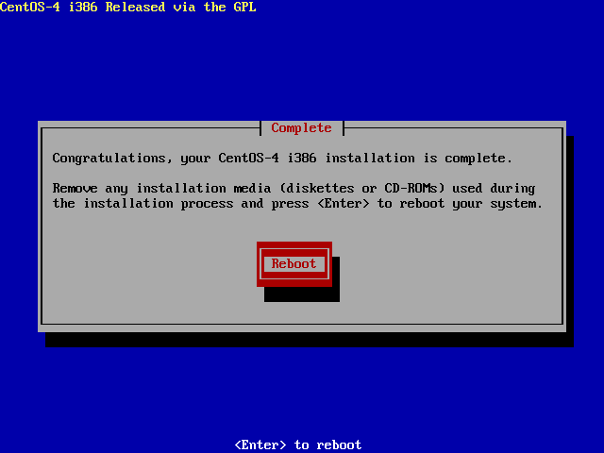
安装过程：安装完成
安装完成。
安装程序提示重启服务器。

Slide 43
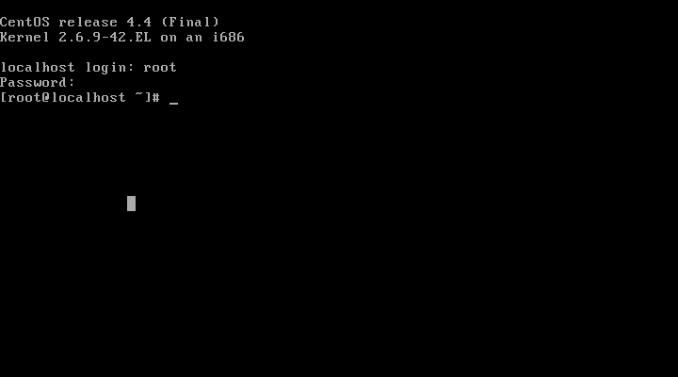
安装过程：登录服务器
重启服务器后，输入您的root帐号及其密码，即可登录您的Linux服务器。
您还可以使用SSH客户端工具进行远程登录。
---全文结束---

